Slide 1
说明下面的文法
S → A a | b A c | B c | b B a
A → d
B → d
是LR(1)的，但不是LALR(1)的。

Slide 2
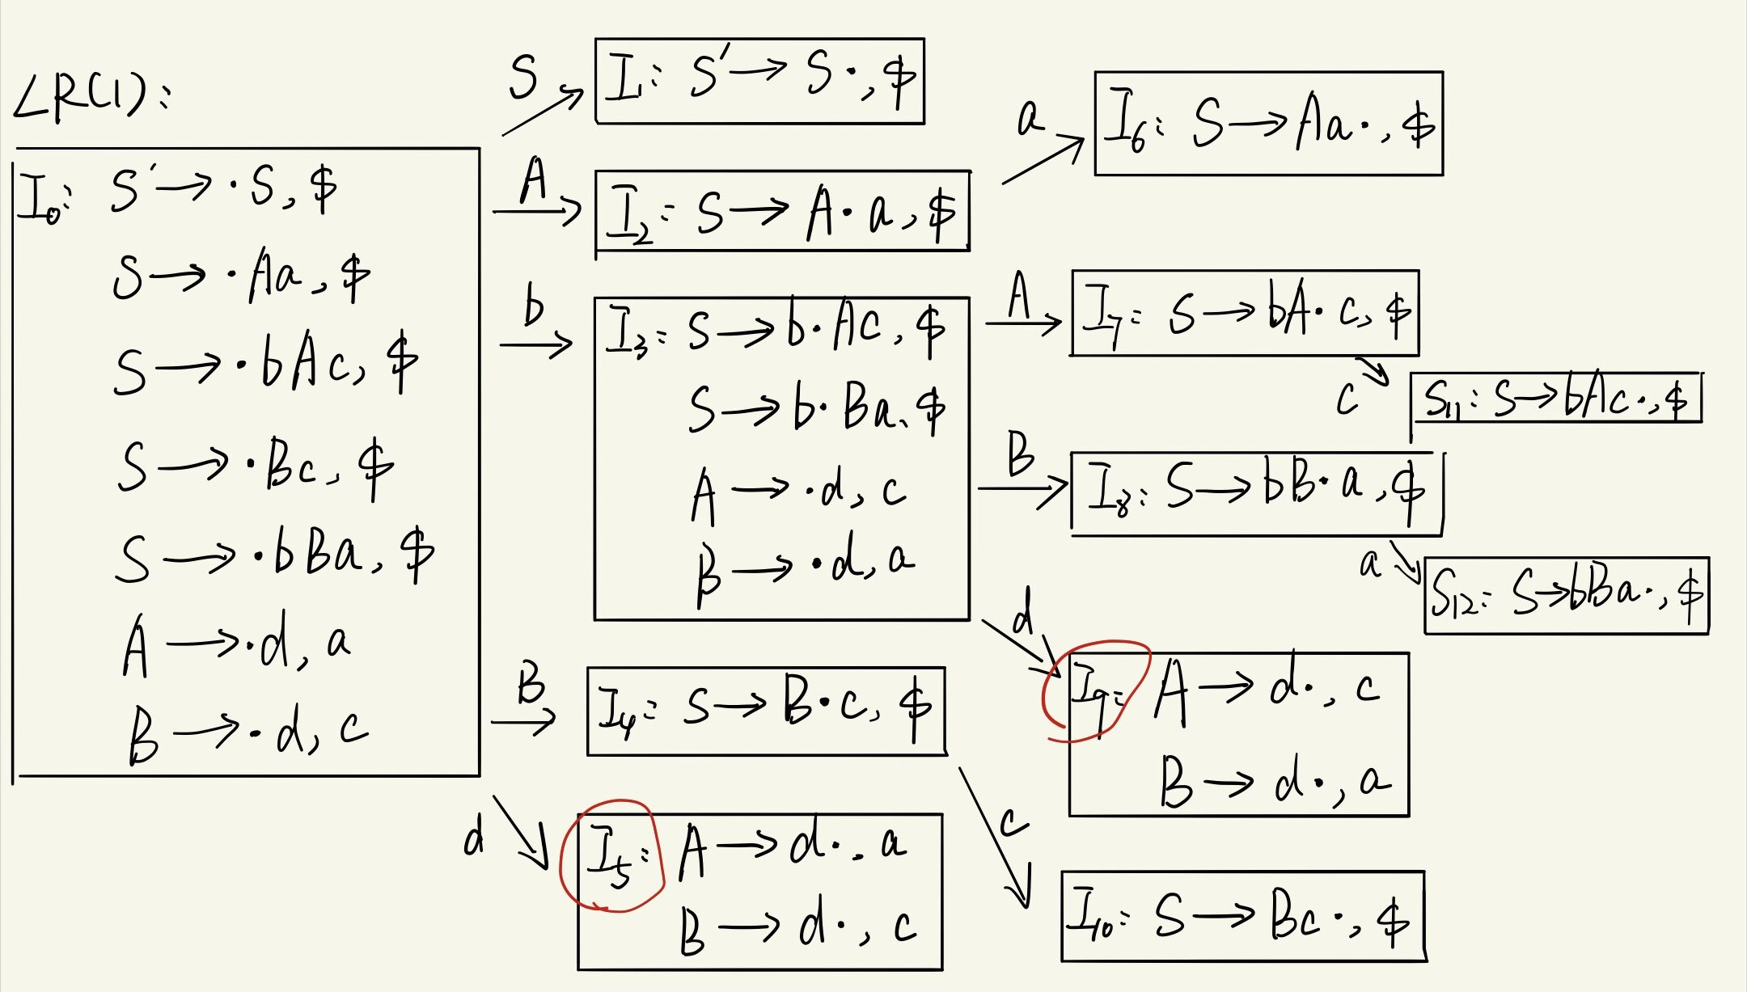
画出LR(1)自动机

Slide 3
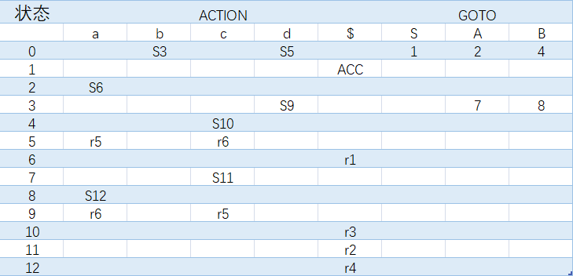
画出LR(1)分析表
如果LR(1)分析表中没有语法分析动作冲突，那么给定的文法就称为LR(1)文法

Slide 4
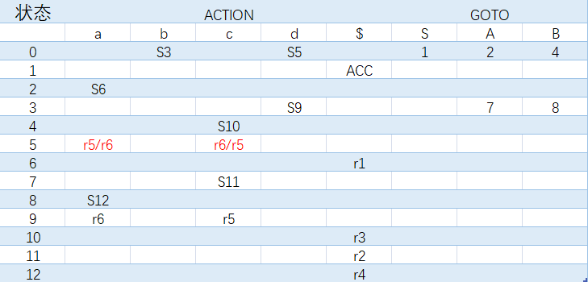
发现I5和I9是同心的，合并一下，发现冲突，所以不是LALR(1)文法

Slide 5
感谢聆听
1180300729
张睿哲

